Slide 1
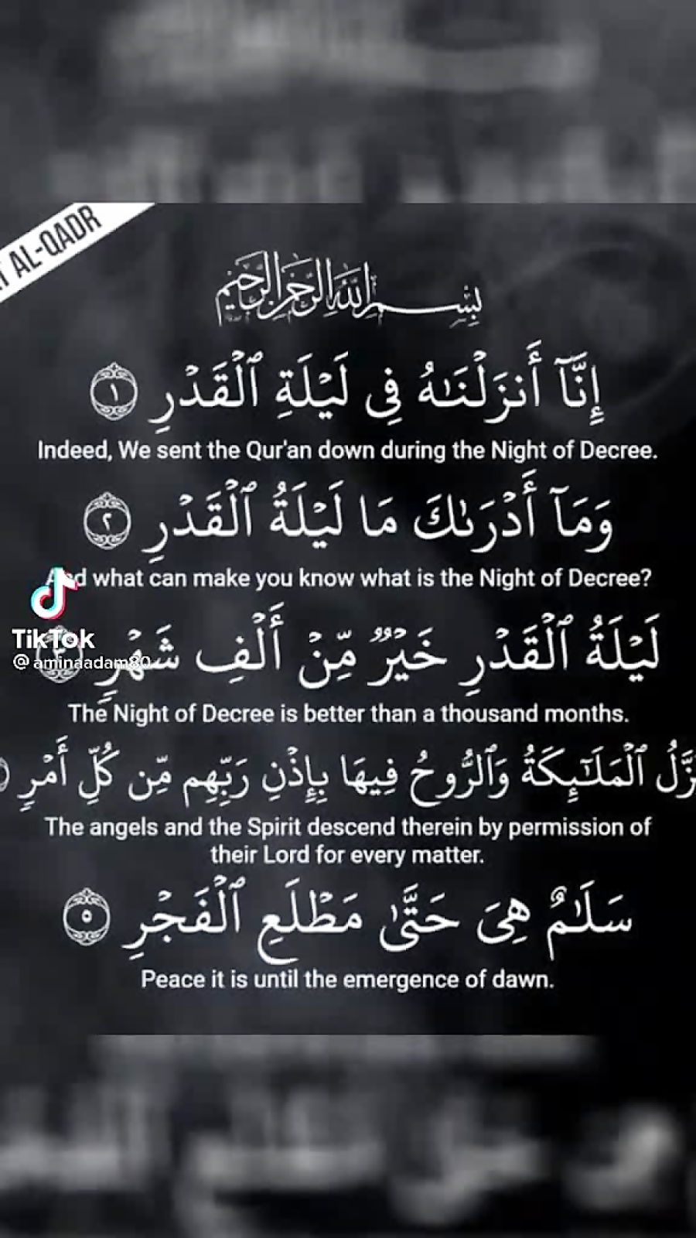


Slide 2
به نام خداوند بخشنده ی مهربان
موضوع:چیز های ارزشمند
نویسنده حلما خراسانی

Slide 3

بچه ها ما با هم دیگه، از سوره ی قدر یاد گرفتیم که قدر چیز های ارزشمند را بدانیم . چیز های ارزشمند مثل :
1- افراد ارزشمد 2 – مکان ارزشمند 3- زمان ارزشمند
ما یاد هم گرفتیم که اگر کسی فرد ارزشمندی باشد چرا و به چه دلایلی و برای مکان های ارزشمند هم همینطور و ...
👇👇👇

Slide 4
یکی از افراد های ارزشمند ما امام علی ( ع ) هستند. حالا الان با هم دیگه متوجه میشویم چرا و به چه علت و دلایلی
1- امام اول شیعیان هستند
2- اولین مردی بودند که دین اسلام را پذیرفتند
3- چون عادل و راست گو و مهربان بودن
4- امانت دار و پر صبر
5- پاک بودن
6- همسر حضرت زهرا ( س ) ، داماد پیامبر اسلام ( ص )
7- شجاع
8- الگو تمام مردم اسلام
9- پدر امام حسن و امام حسین و حضرت زینب بودن و ...
و ما باید امام علی ( ع ) را قدرشون را بدانیم و جز الگوهای اصلیمون قرارشان بدهیم

Slide 5
یکی از مکان های ارزشمند کربلا است الان با هم دیگه متوجه میشویم چرا و به چه دلایلی
1- حرم امام حسین در اینجا قرار دارد
2- در این مکان زیر قبه امام حسین هر دعایی کنی مستجابه
3- 72 دو تن شهید در کربلا هستند
4- واقعه ی شهید شدن امام حسین در اینجا اتفاق افتاده
5- حرم حضرت عباس و علی اصغر و ... در اینجا قرار دارد و ...
ما باید قدر این مکان را بدانیم و زیاد به اینجا سفر کنیم

Slide 6
یکی از زمان های ارزشمند شب های قدر است الان با هم دیگه متوجه میشویم چرا و به چه دلایلی
1- قران در این شب نازل شده
2- اگر دعایی کنیم مستجاب میشود
3- حوادث سال اینده در ان تقدیر میشود
4- اختصاص داشتن به امام زمان ( عج )
5- و بهتر از هزار ماه و ...
ما باید قدر این شب را بدانیم و استفاده های کامل را از این شب ببریم

Slide 7

ممنونم از همراهیتون
خدانگهدار
به امید دیدار

